Slide 1

Использование игровых технологий при обучении дошкольников английскому языку
Буров Илья Михайлович,
ведущий методист издательства
«Титул»

Slide 2
Нужно ли использовать игры во время занятий с дошкольниками?
Как игры помогают нам во время занятий с дошкольниками?
Не отвлекают ли игры от изучения иностранного языка?

Slide 3

Игровые технологии
Игровые технологии - это образовательные технологии на основе активизации и интенсификации деятельности учащихся. Они представляют собой игровую форму взаимодействия учителя и учащихся через реализацию определенного сюжета: игры, сказки, спектакля, делового общения и включают обширную группу приемов организации образовательного процесса в форме разных педагогических игр.
Игра наряду с трудом и ученьем – один из основных видов деятельности человека. По определению, игра – это вид деятельности в условиях ситуаций, направленных на воссоздание и усвоение общественного опыта, в котором складывается и совершенствуется самоуправление поведением.

Slide 4
Место и роль игровой технологии в учебном процессе
Функция игры – ее разнообразная полезность, у каждого вида игры своя полезность.
Наиболее важными функциями игры являются:
функция толерантной коммуникации,
функция самореализации человека в игре,
диагностическая функция игры,
коммуникативная игра,
игротерапевтическая функция игры,
функция коррекции в игре,
развлекательная функция игры.

Slide 5
Функции игры
Функция толерантной коммуникации.
Игры дают возможность моделировать разные ситуации жизни, искать выход из конфликтов, не прибегая к агрессивности, учат разнообразию эмоций в восприятии всего существующего в жизни. И. Кант считал человечество самой коммуникабельностью.

Slide 6
Функции игры
Функция самореализации человека в игре.
Это одна из основных функций игры. Для человека игра важна как сфера реализации себя как личности. Именно в этом плане ему важен сам процесс игры, а не ее результат, конкурентность или достижение какой-либо цели. Процесс игры – это пространство самореализации. Человеческая практика постоянно вводится в игровую ситуацию, чтобы раскрыть возможные или даже имеющиеся проблемы у человека и моделировать их снятие.

Slide 7
Функции игры
Коммуникативная игра
Игра – деятельность коммуникативная, хотя по чисто игровым правилам и конкретная. Она вводит учащегося в реальный контекст сложнейших человеческих отношений. Любое игровое общество – коллектив, выступающий применительно к каждому игроку как организация и коммуникативное начало, имеющее множество коммуникативных связей. Если игра есть форма общения людей, то вне контактов взаимодействия, взаимопонимания, взаимных уступок никакой игры между ними быть не может.

Slide 8
Функции игры
Диагностическая функция игры.
Диагностика – способность распознавать, процесс постановки диагноза. Игра обладает предсказуемостью; она диагностичнее, чем любая другая деятельность человека, во-первых, потому, что индивид ведет себя в игре на максимуме проявлений (интеллект, творчество); во-вторых, игра сама по себе – это особое «поле самовыражения».
Игротерапевтическая функция игры.
Игра может и должна быть использована для преодоления различных трудностей, возникающих у человека в поведении, в учении, в общении с окружающими. Оценивая терапевтическое значение игровых приемов, Д.Б. Эльконин писал, что эффект игровой терапии определяется практикой новых социальных отношений, которые получает ребенок в ролевой игре.

Slide 9
Функции игры
Функция коррекции в игре.
Психологическая коррекции в игре происходит естественно, если все учащиеся усвоили правила и сюжет игры, если каждый участник игры хорошо знает не только свою роль, но и роли своих партнеров, если процесс и цель игры их объединяют. Коррекционные игры способны оказать помощь учащимся с отклоняющимся поведением, помочь им справиться с переживаниями, препятствующими их нормальному самочувствию и общению со сверстниками в группе.
Развлекательная функция игры.
Развлечение – это влечение к разнообразной деятельности. Развлекательная функция игры связана с созданием определенного комфорта, благоприятной атмосферы, душевной радости как защитных механизмов, т.е. стабилизации личности, реализации уровней ее притязаний. Развлечение в играх – поиск. Игра обладает магией, способной давать пищу фантазии, выводящей на развлекательность.

Slide 10
Большинству игр присущи четыре главные черты:
свободная развивающая деятельность, предпринимаемая лишь по желанию ребенка, ради удовольствия от самого процесса деятельности, а не только от результата;
творческий, в значительной мере импровизационный, очень активный характер этой деятельности;
эмоциональная приподнятость деятельности, соперничество, состязательность, конкуренция и т.п.;

Slide 11
Большинству игр присущи четыре главные черты:
наличие прямых или косвенных правил, отражающих содержание игры, логическую или временную последовательность ее развития.
При использовании игровых технологий на занятиях необходимо соблюдение следующих условий: соответствие игры учебно-воспитательным целям урока, доступность для учащихся данного возраста, умеренность в использовании игр на уроках.

Slide 12

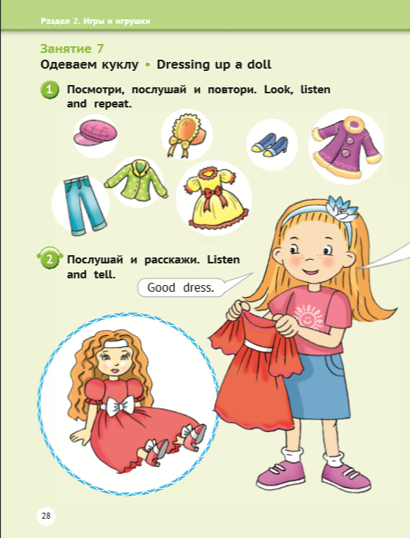
Игровые творческие задания

Slide 13

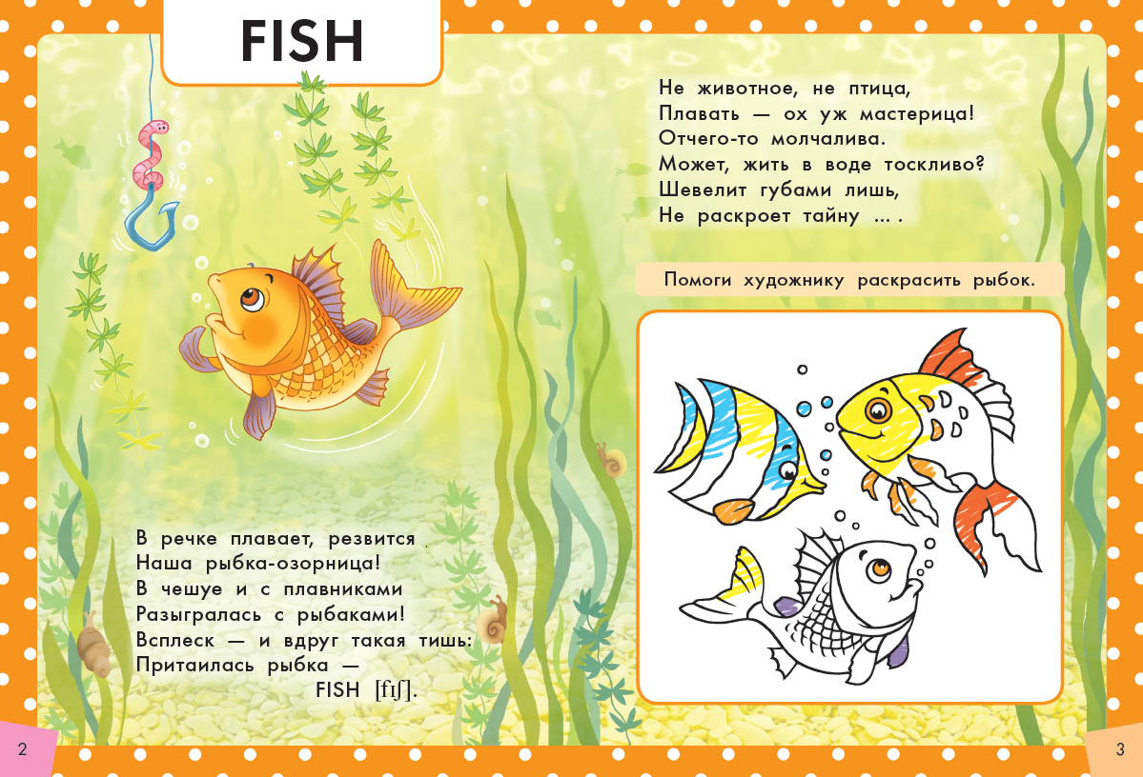
Игровые задания

Slide 14
Игровые задания
Ловим рыбку
Приносится «аквариум» (например коробка);
Заготавливаются разноцветные рыбки;
Удочки (например китайские палочки);
Дети ловят рыбку, вылавливая называют ее цвет и слово «fish», по-английски.

Slide 15

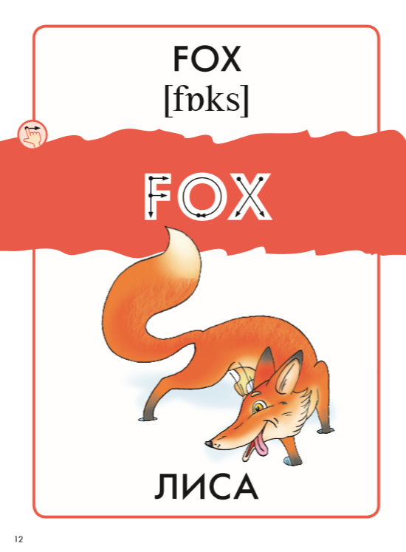
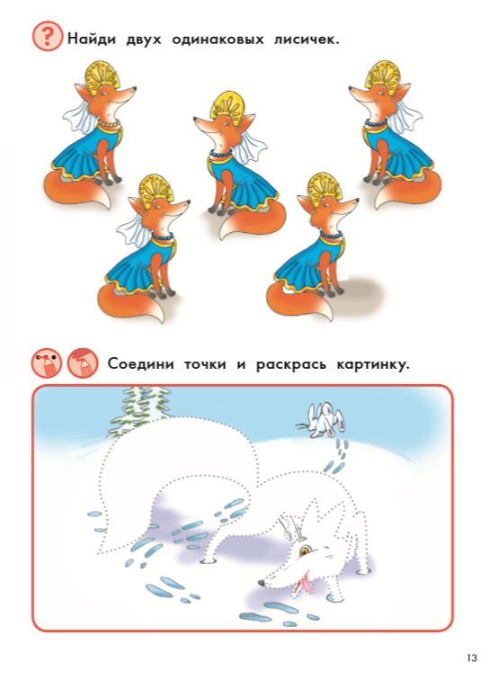
Игры к заданиям

Slide 16
«Лисицы в лесу»
Все движения дети выполняют в образе лисиц, с присущей этим животным пластикой.
«Лисицы просыпаются» Лисицы проснулись, посмотрели по сторонам, потянулись, выгнули спинки, сели на пол, потянули ноги-лапы вперед, потянули руки-лапки вперед, зажмурились и открыли глаза.
«Лисицы умываются» Лисицы зачерпывают лапками воду и умывают мордочку, затем моют ритмично лапки, хвостик, ушки (повторяют несколько раз).
«Лисицы делают зарядку» Лисицы поднимают ритмично руки-лапы, приседают, подпрыгивают, бегают.

Slide 17

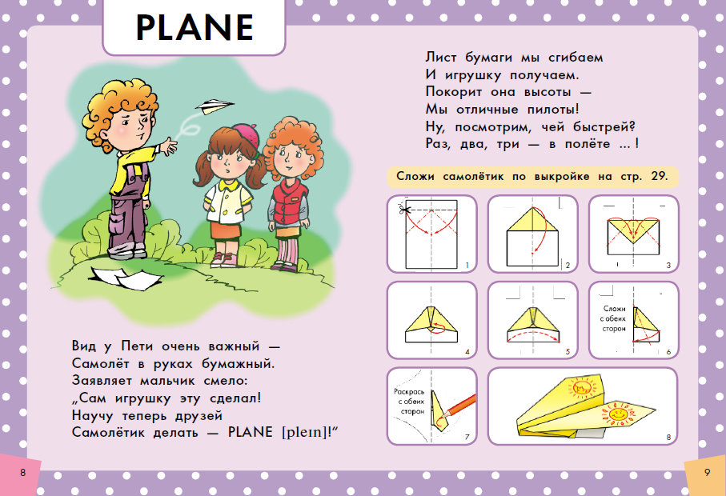
Возможности использование пособий в учебных и игровых целях.

Slide 18
Вариант игры
Игра-ситуация «Летчики готовы к полету»
Методика проведения. Воспитатель приносит самолет и проводит инсценировку, постепенно вовлекая детей в игру.
Сегодня хорошая погода, небо голубое. Самолеты всегда летают в такие погожие деньки. Кто со мной на аэродром? Вот стоят самолеты. (Указать на их самолеты). Давайте осмотрим самолеты, как механики. Все ли с ними в порядке? Надо залить бензин. Залили? Теперь самолеты готовы к полету. Самолеты расправляют крылья. Летчики заводят мотор и самолеты высоко поднимаются над землей! Посмотрим чей пролетел дальше!
Дети также могут изобразить самолет и «расправить крылья».

Slide 19

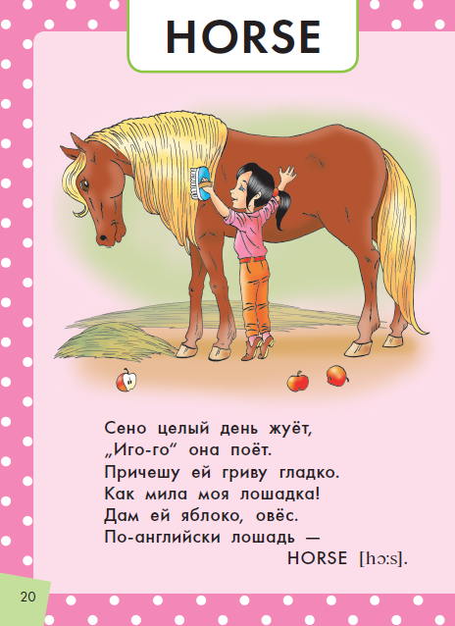
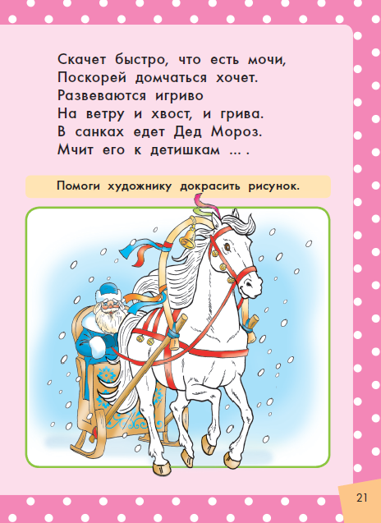
Подвижные игры – играем в лошадку

Slide 20
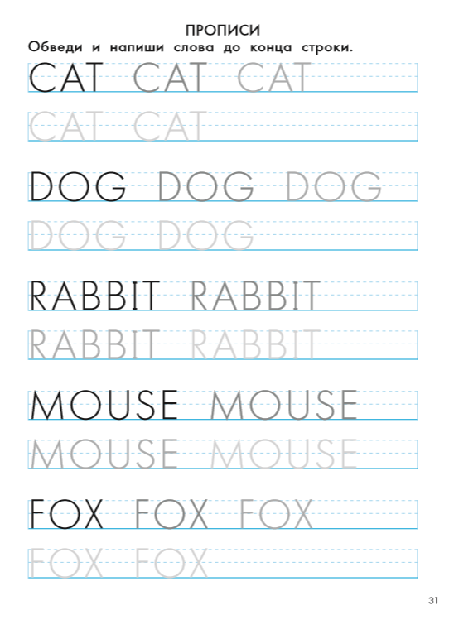
Сказочные задания – идем по следу буквы

Slide 21

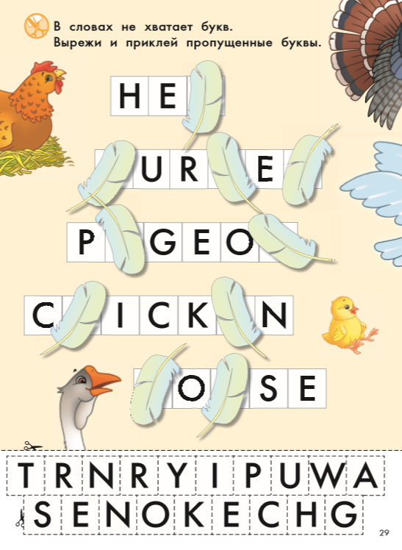
Сказочные задания – потерянное перышко

Slide 22

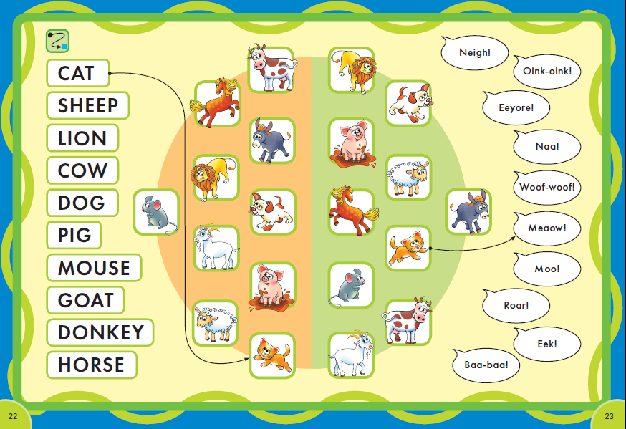
Соедини слово с буквой
Покажи правильную карточку

Slide 23

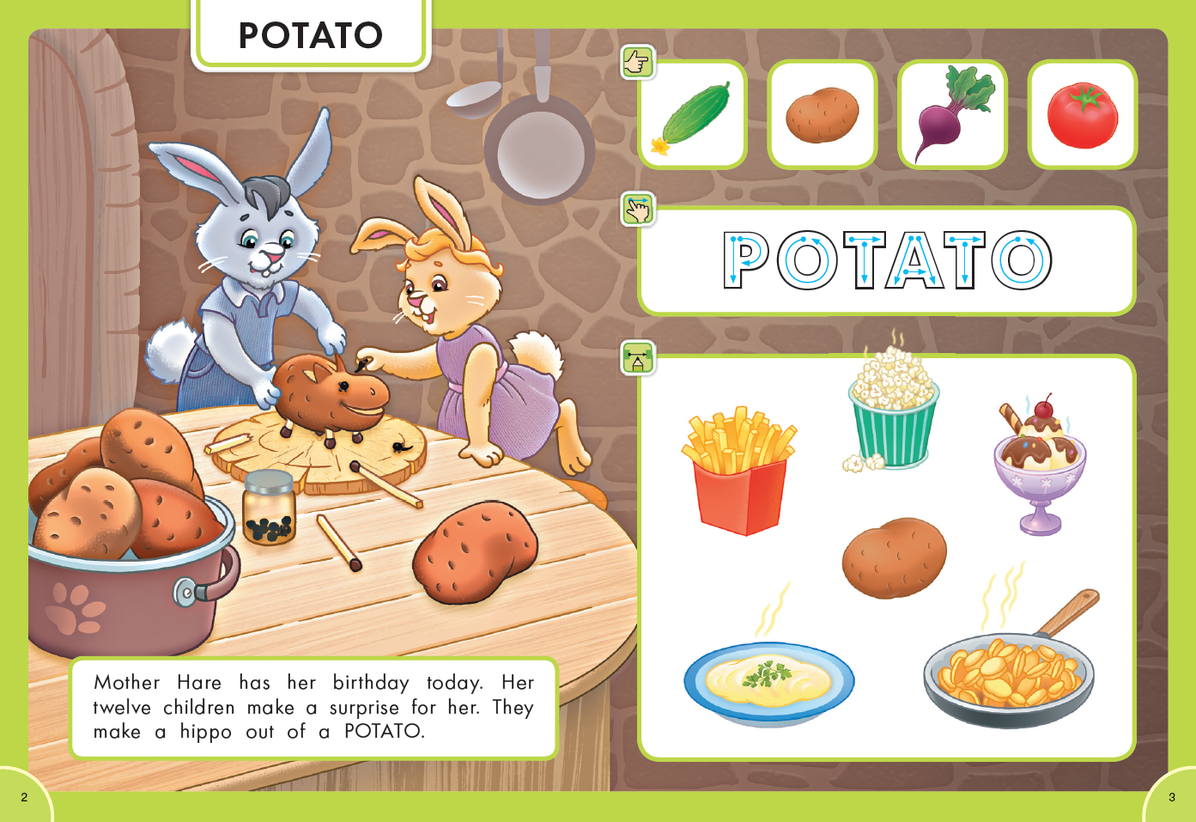
Съедобное и несъедобное

Slide 24
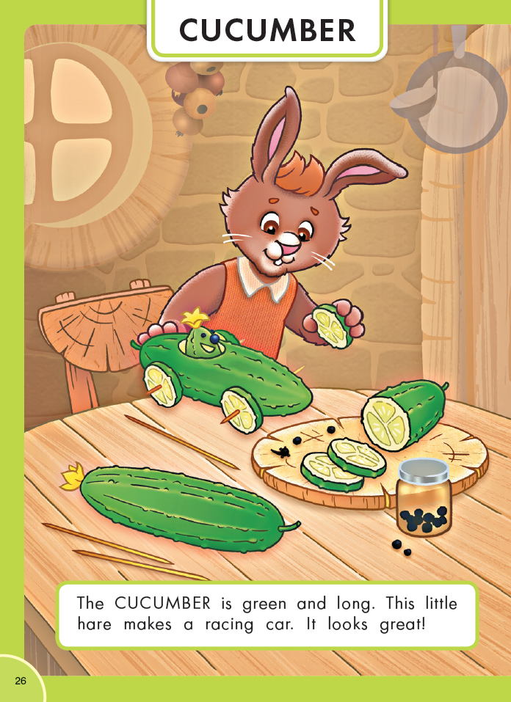
Создаем игрушки сами!

Slide 25

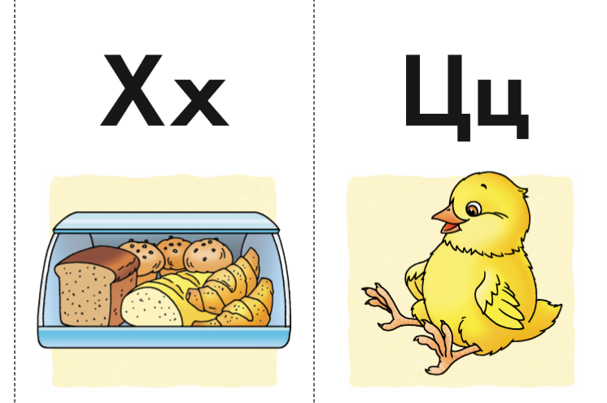
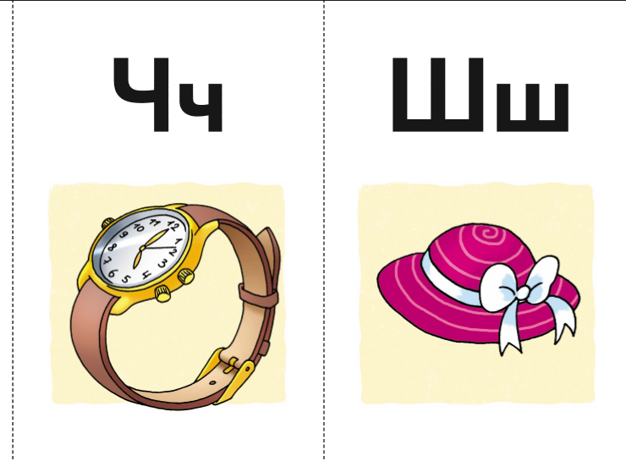
Игры с карточками

Slide 26

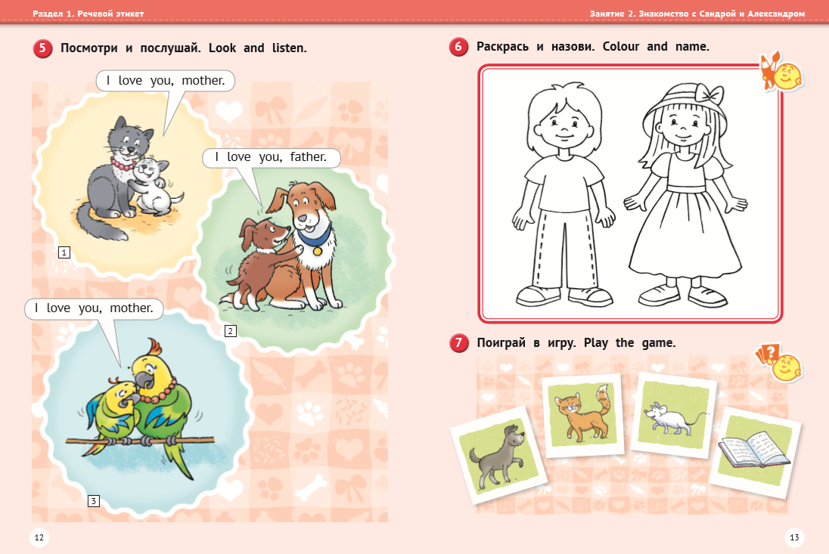
Игры в курсе

Slide 27

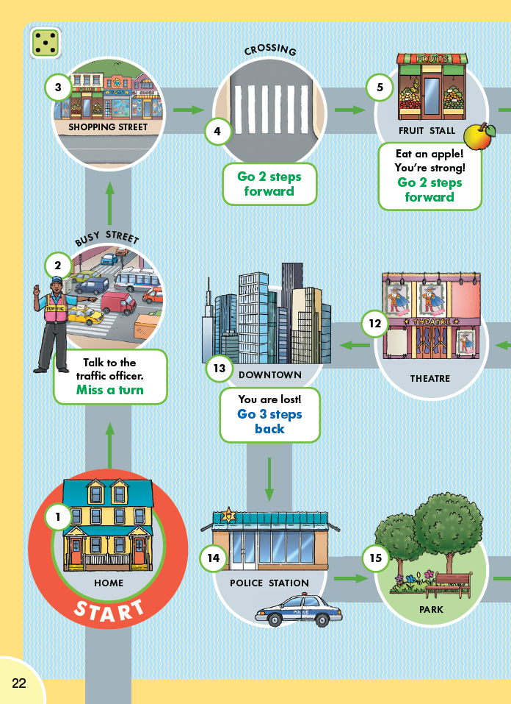
Игры в курсе

Slide 28
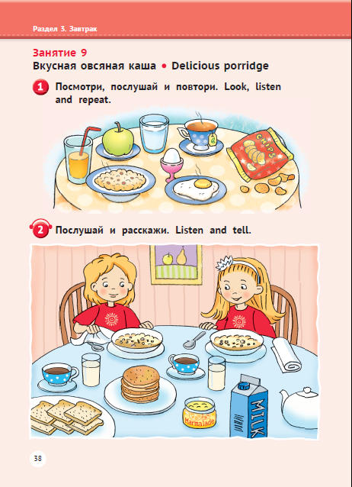
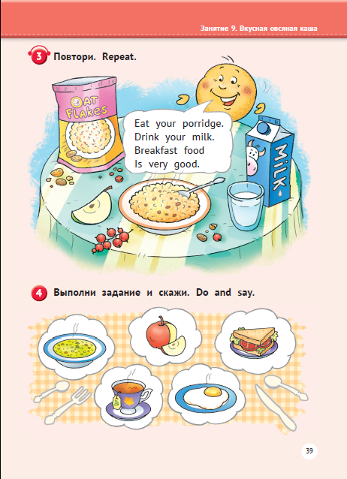
Игровые задания

Slide 29
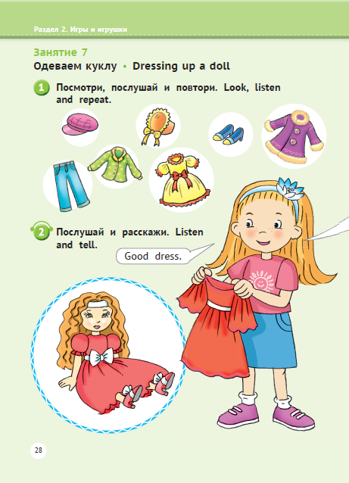
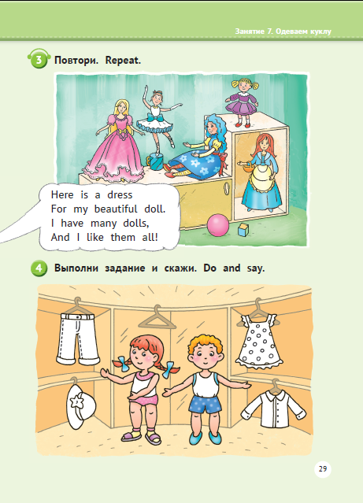
Игровые задания

Slide 30
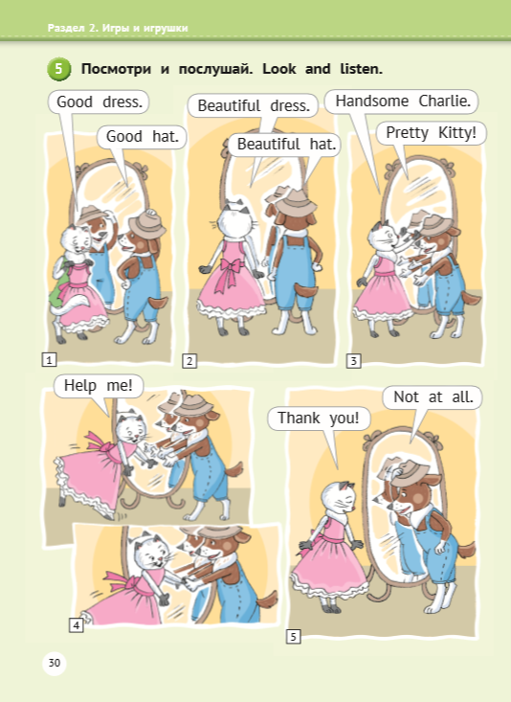
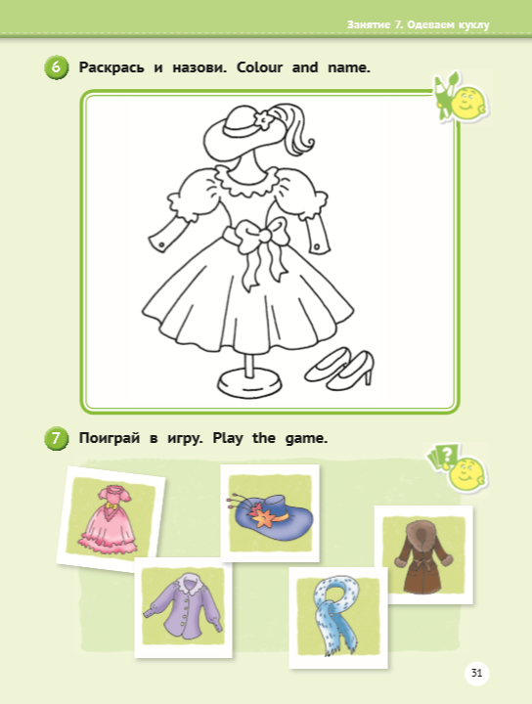
Ролевые игры проблемной направленности

Slide 31

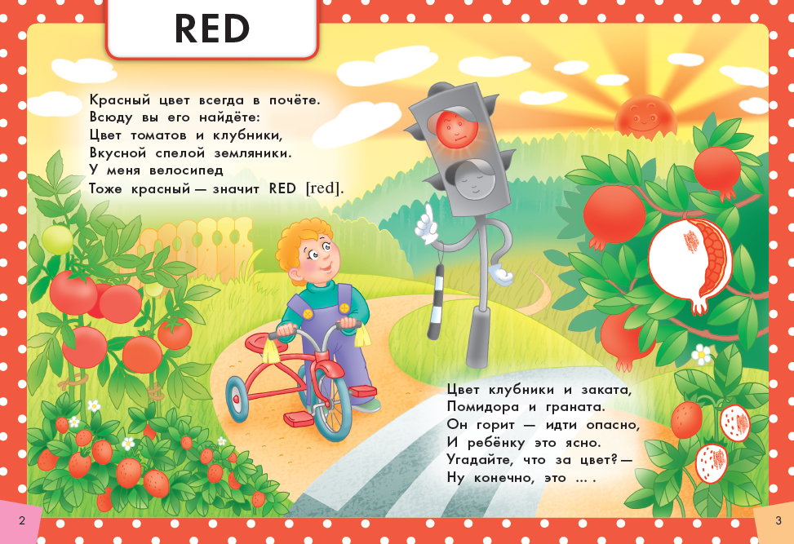
Развивающие игры

Slide 32
Развивающие игры
    Правила игры "Светофор" совсем легкие. Считалкой выбирают водящего, затем рисуют на земле (асфальте) две линии - это дорога. Можно нарисовать дорогу мелом, если у вас асфальтовая площадка - краской, если детвора играет в эту игру часто. На траве можно просто положить две яркие ленточки.
Вы можете экспериментально выбрать нужную ширину дороги в зависимости от количества игроков и их возраста. Водящий ребенок стоит на дороге спиной к остальным детям, а играющие стоят цепочкой за проведенной линией. Водящий ребенок называет какой-либо цвет, игроки ищут этот цвет в своей одежде. Если названный цвет есть, то игрок спокойно переходит через дорогу и становится за отчерченную линию. Если же нужного цвета у ребенка нет, то он должен перебежать дорогу так, чтобы водящий не поймал его. Пойманный малыш становится водящим.

Slide 33
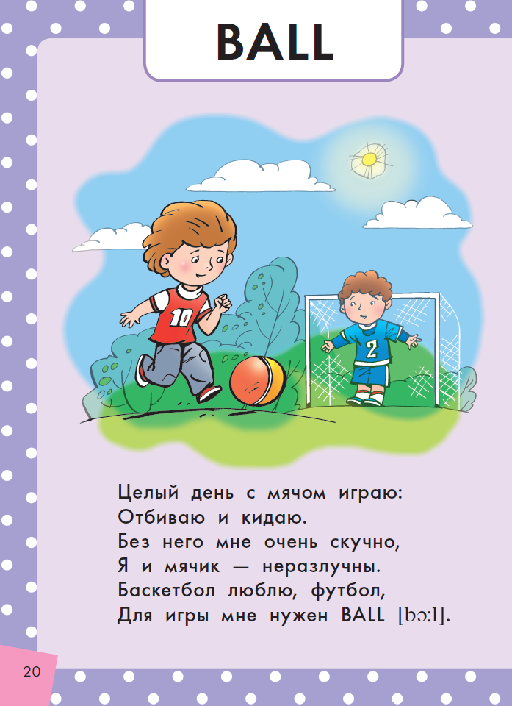
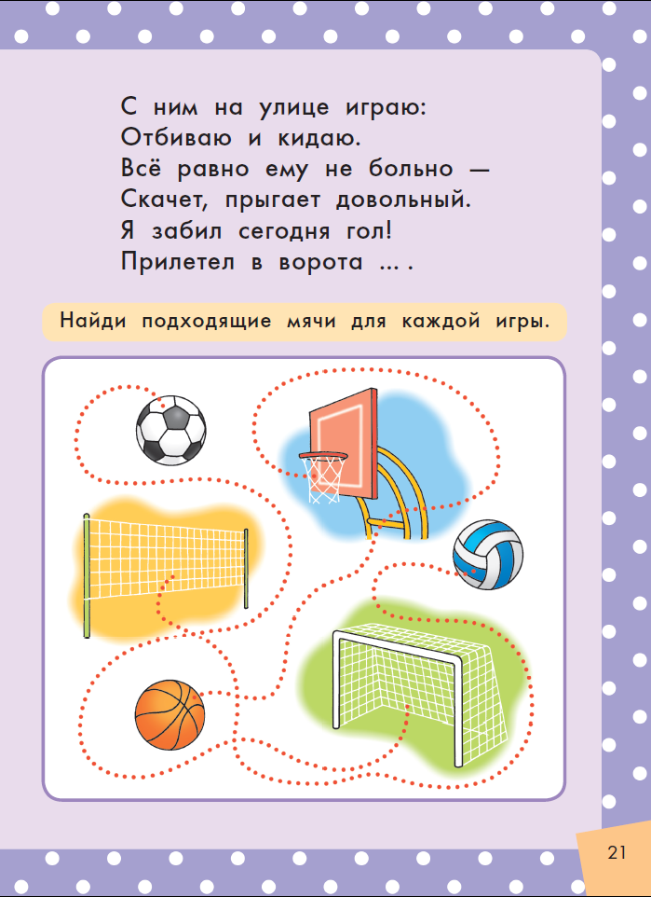
Игры с мячом

Slide 34
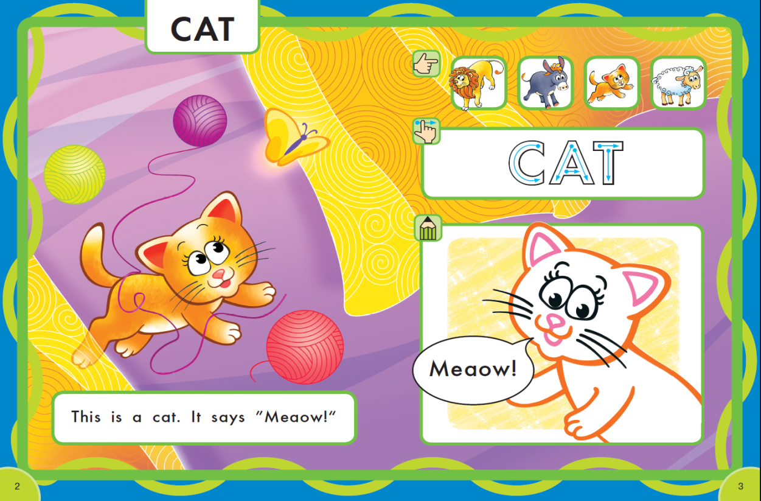
Фонетические игры

Slide 35

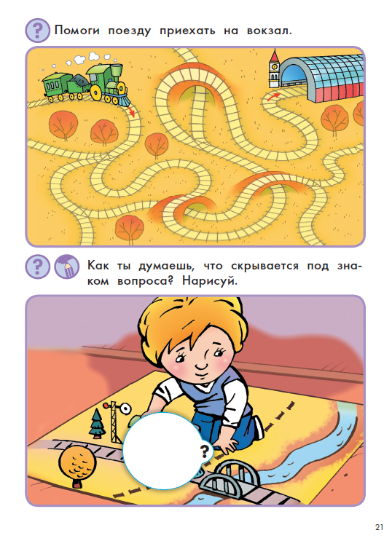

Slide 36
Фонетические игры
«Игрушечный поезд»
Закрепление звука [t]: делая круговые движения руками, произносим [t-t-t-t-t], а затем «train-train-train», при этом дети встают в паровозик и продвигаются по классу.
«Паровозик пыхтит»
Закрепление звука [p]; в отличие от русского звука [п] английский звук произносится с придыханием.

Slide 37
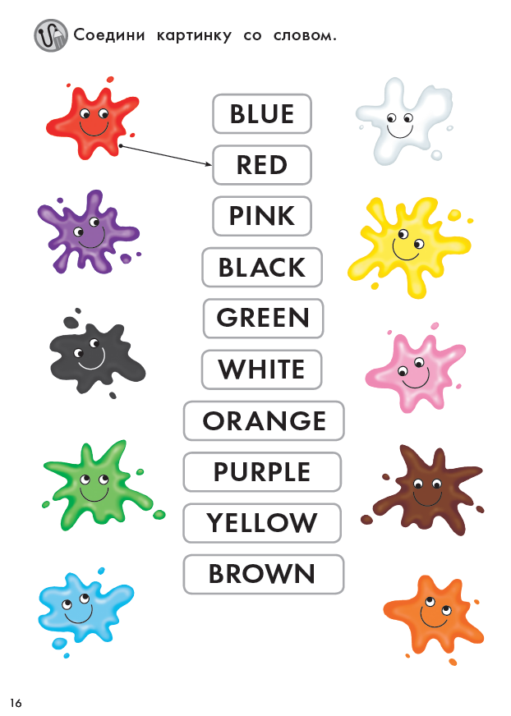
Игра «Реакция»
Дети встают, когда называют их цвет.

Slide 38
Ролевые игры проблемной направленности
Учащиеся «проживают» ситуацию, принимая на себя роли персонажей, попавших в эту ситуацию.
В задании должны присутствовать:
проблемная ситуация;
наличие и распределение ролей (легенды ролей);
сюжет ролевой игры;
наличие общей цели у группы;
многоальтернативность решений.

Slide 39
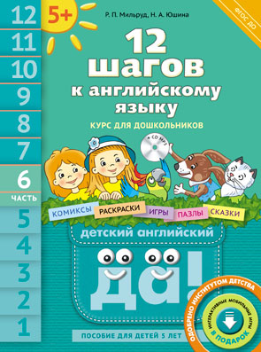
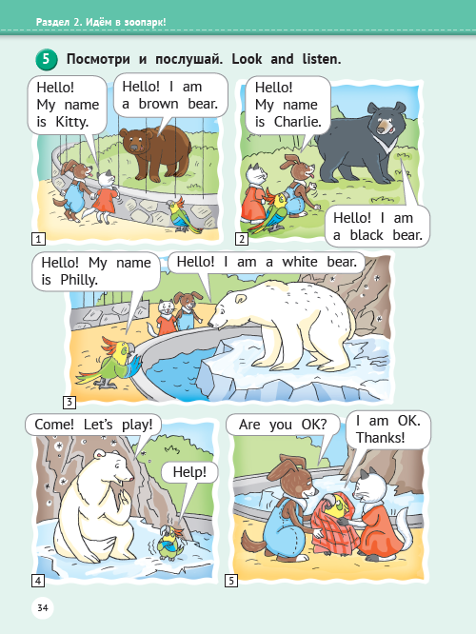
Ролевые игры проблемной направленности

Slide 40
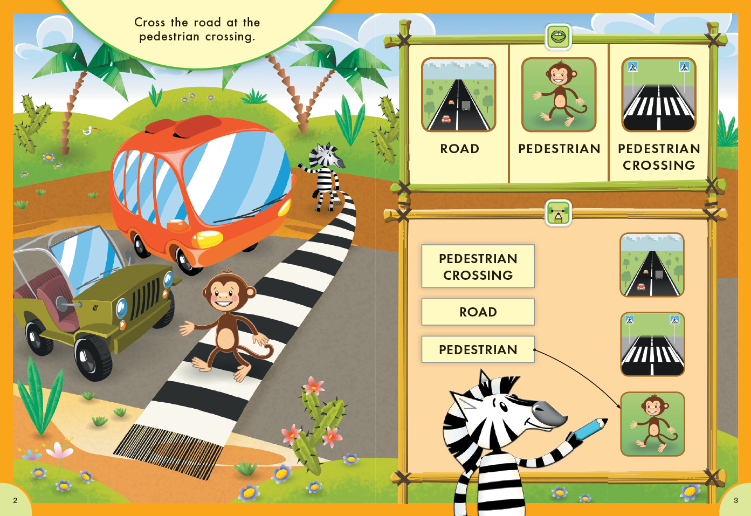
Ролевые игры

Slide 41
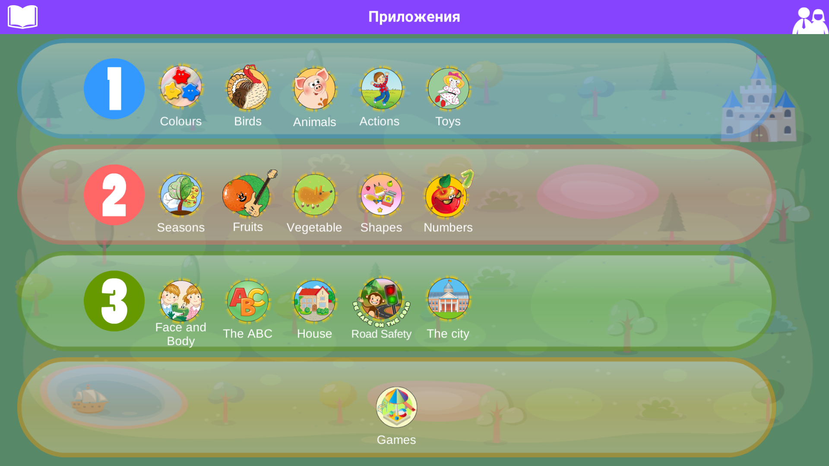
Темы Tinkilinki

Slide 42
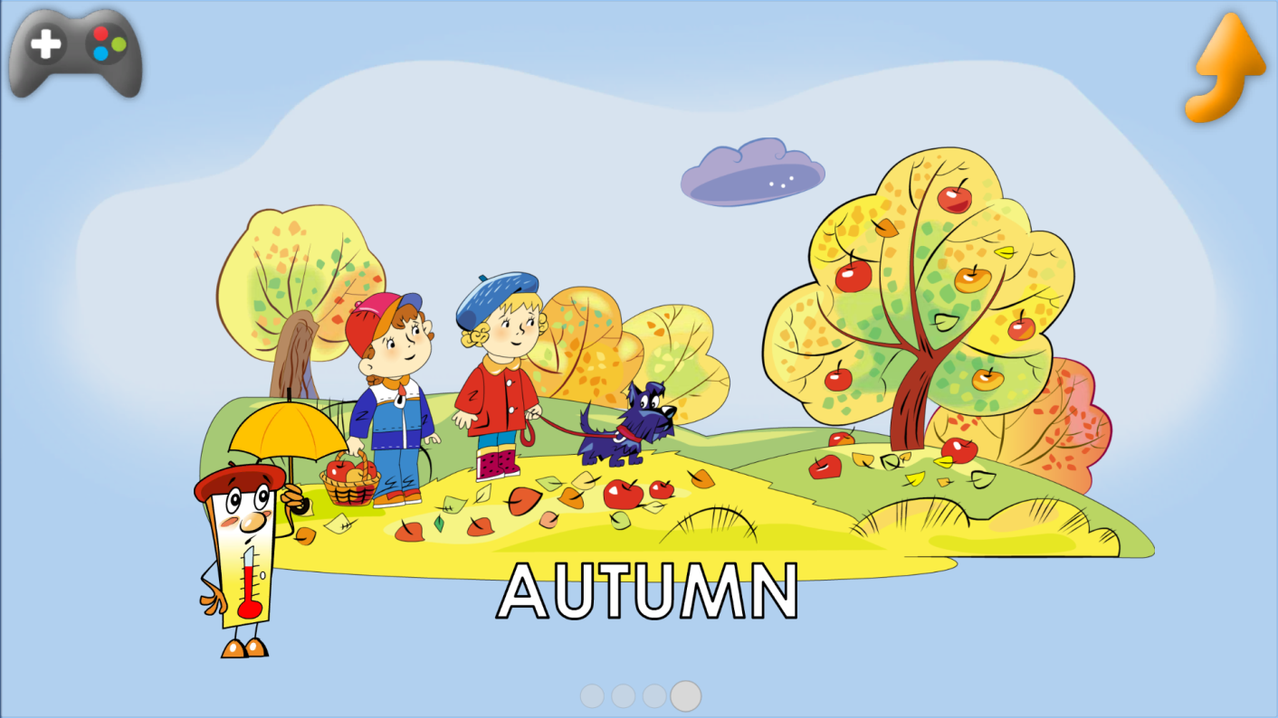
Мобильное приложение. Знакомство с лексикой
Анимированные озвученные рисунки;
Можно повторять сколько угодно раз

Slide 43

Мобильное приложение. Развитие памяти
Memory game

Slide 44
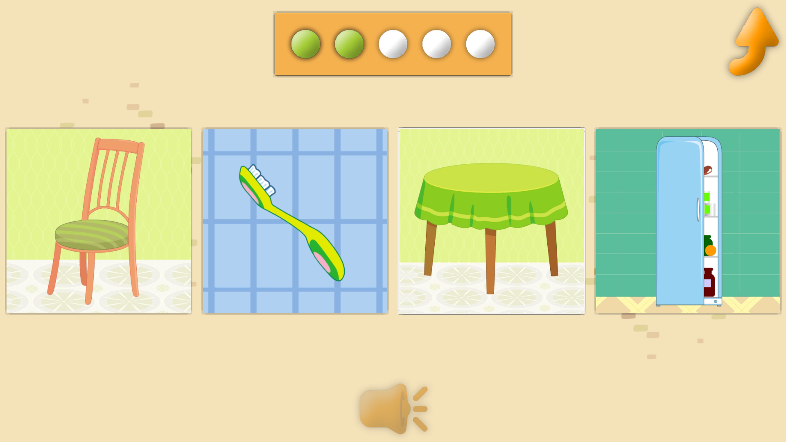
Мобильное приложение. Понимание на слух

Slide 45
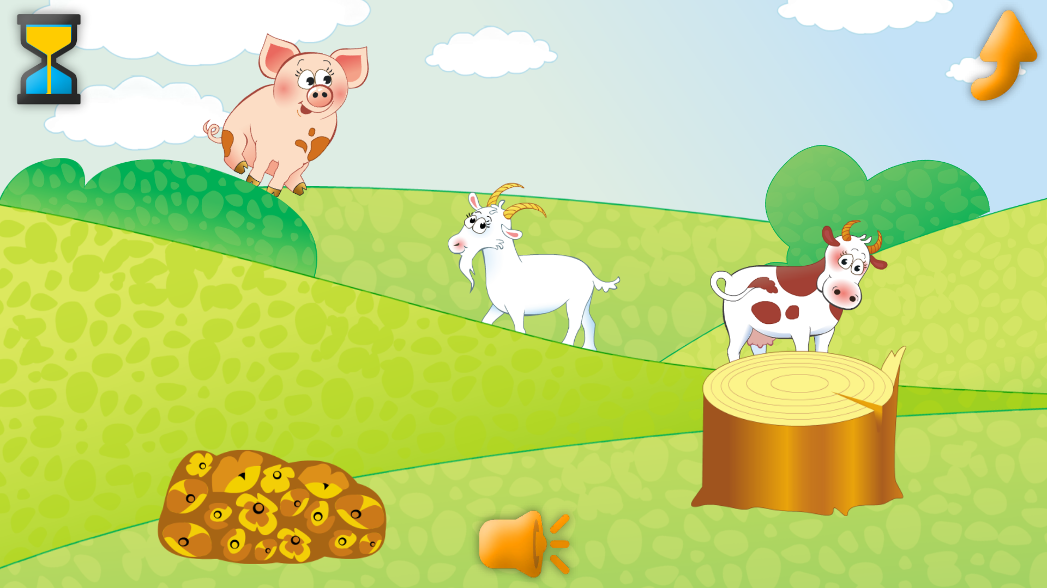
Мобильное приложение. Узнавание на скорость

Slide 46
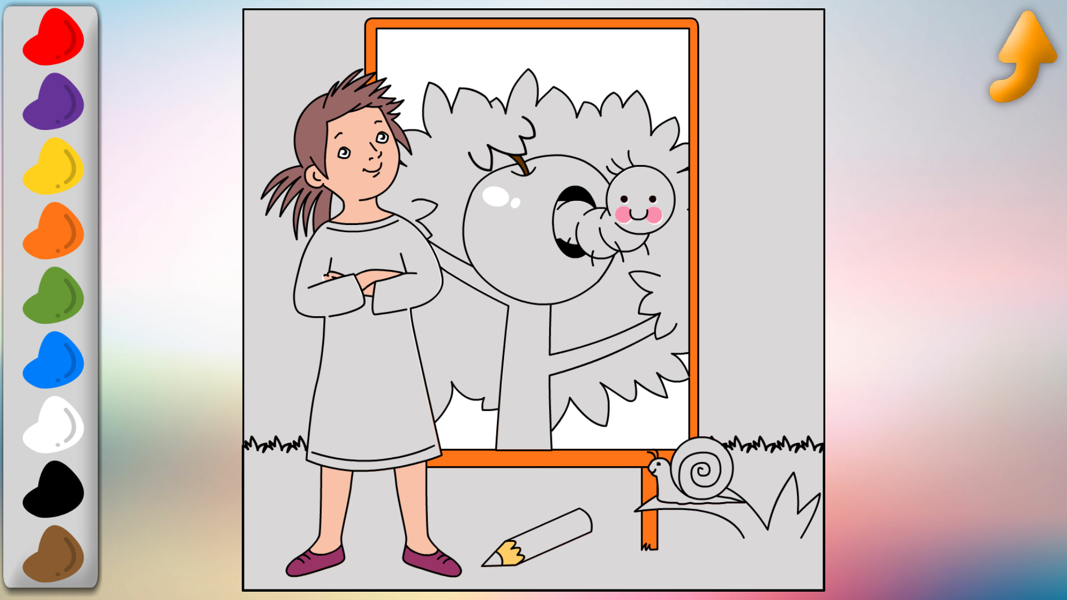
Мобильное приложение. Моторика

Slide 47
Игровые технологии
Обладают безграничными возможностями и потенциалом:
позволяют применить творческий подход;
оказывают положительное влияние на характер межличностного общения;
повышают самооценку;
повышают уровень коммуникабельности;
развивают умение противостоять стрессовым ситуациям;
Количество игр ограничено только нашей фантазией и целями занятий!

Slide 48


Slide 49


Slide 50


Slide 51

Семинар

